Slide 1
Minulý čas
6. ročník

Slide 2
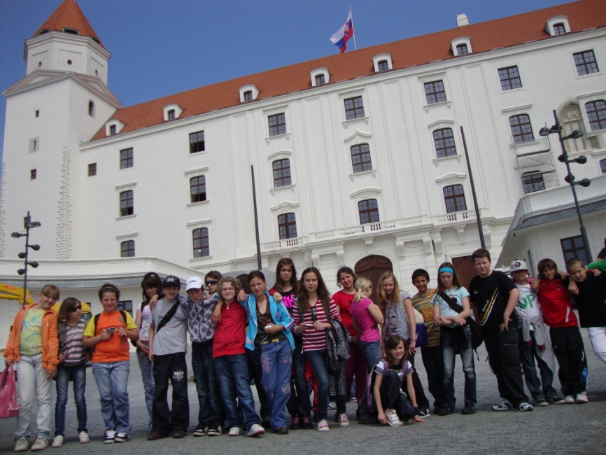
Minulý čas nám popisuje deje, ktoré sa udiali v určitom čase v minulosti.
We were in Bratislava last year.
Minulý rok sme boli v Bratislave.

Slide 3
Slovesá delíme na pravidelné a nepravidelné

Slide 4
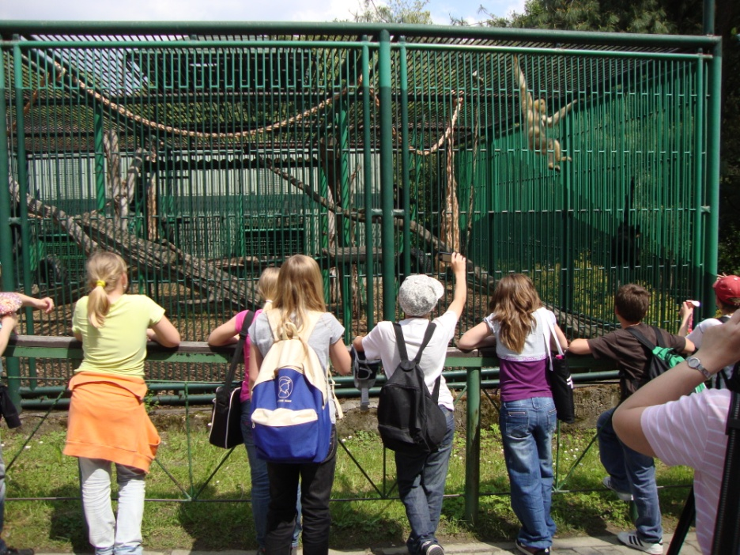
Pravidelné slovesá v minulom čase priberajú koncovku –ed
We watched the monkeys at the zoo.
V ZOO sme sledovali opice.

Slide 5
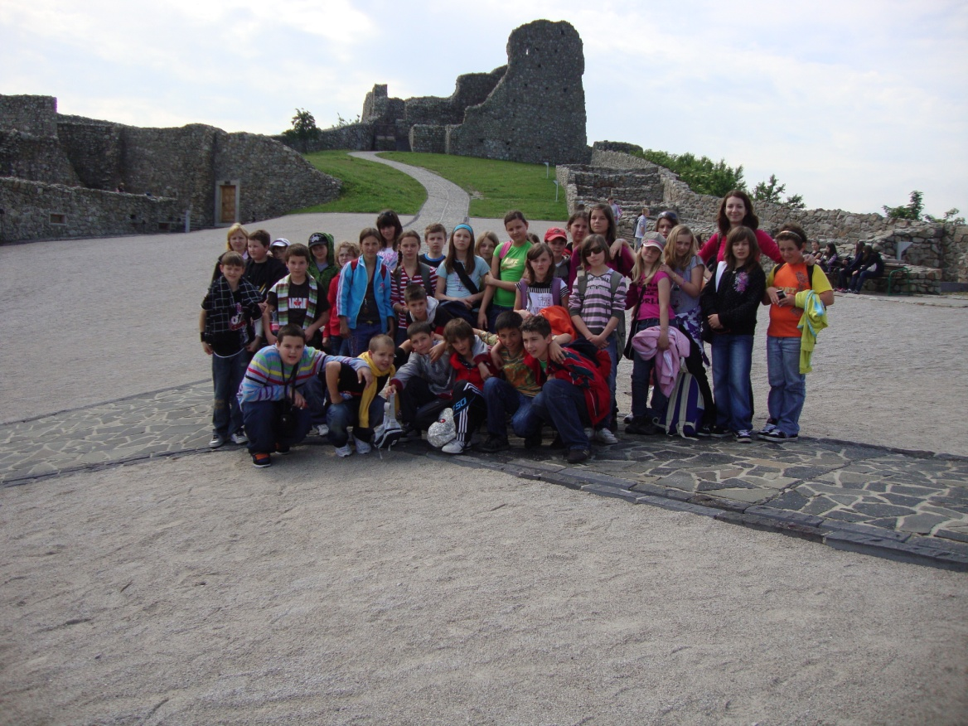
We visited Devin castle.
Navštívili sme hrad Devín.

Slide 6
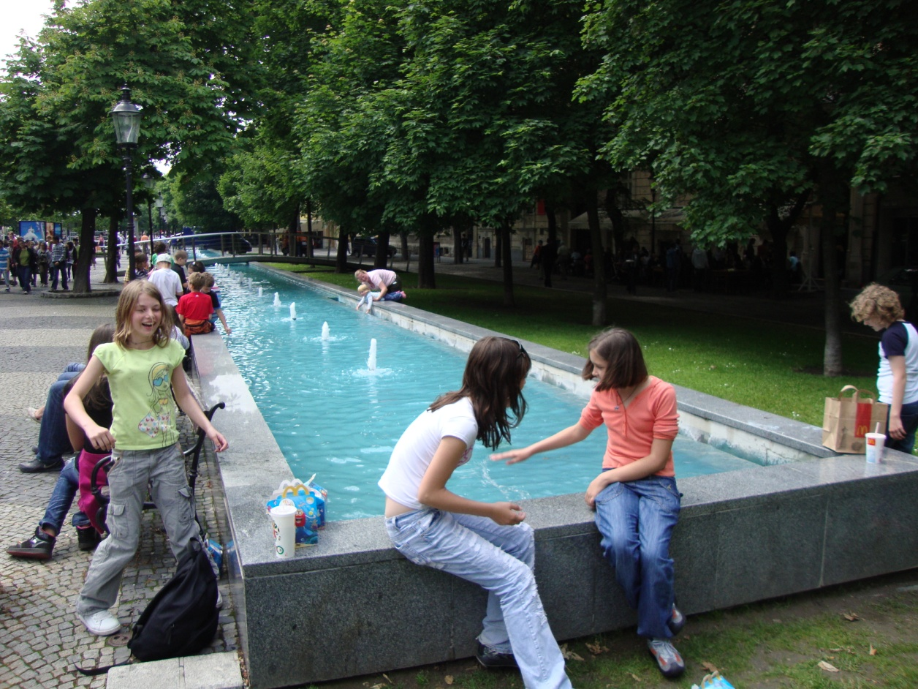
We played in the park.
Hrali sme sa v parku.

Slide 7
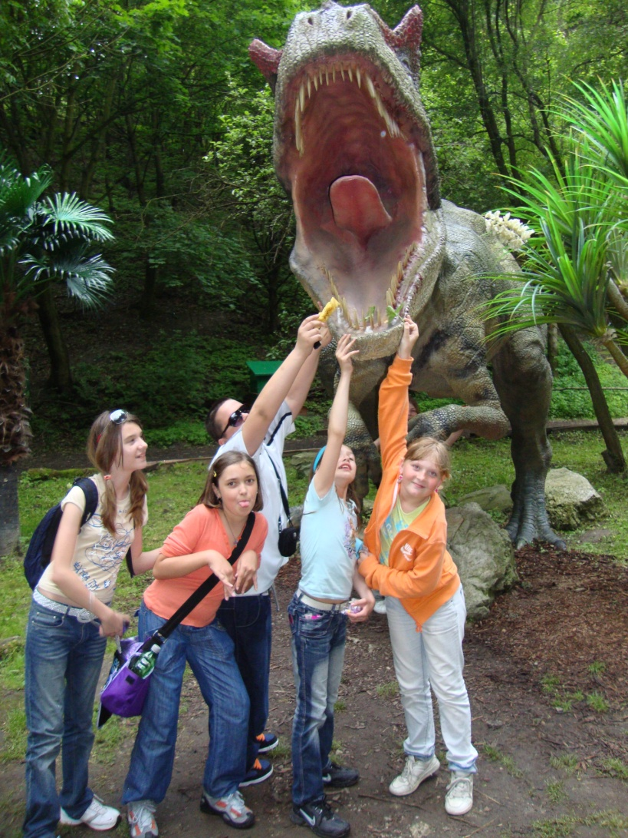
Nepravidelné slovesá v minulom čase netvoríme podľa žiadneho pravidla. Preto sa ich musíme naučiť.
We saw the dinosaurs
at the zoo.
V ZOO sme videli dinosaury.

Slide 8
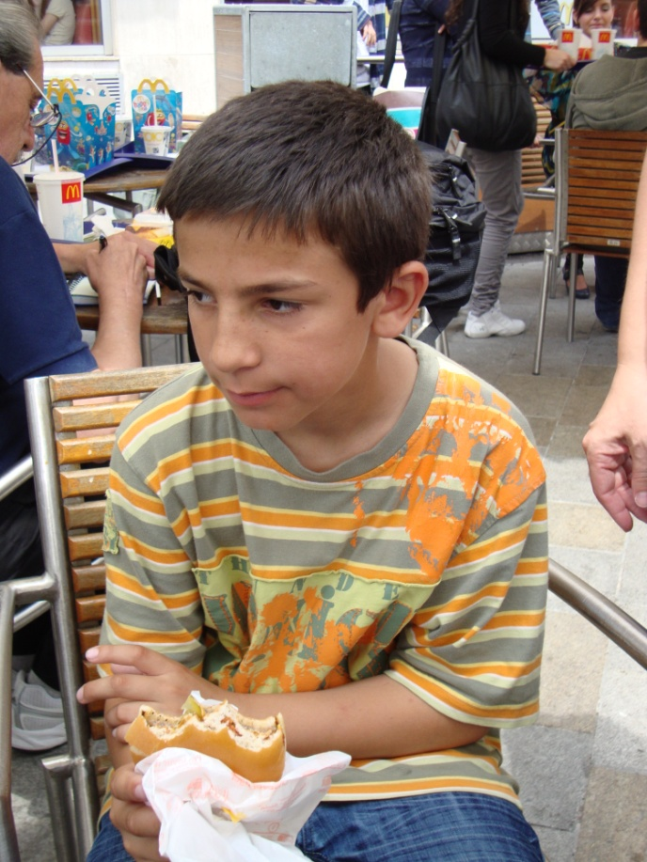
Dušan ate a hamburger at McDonald´s.
Dušan jedol hamburger v McDonald´s.

Slide 9
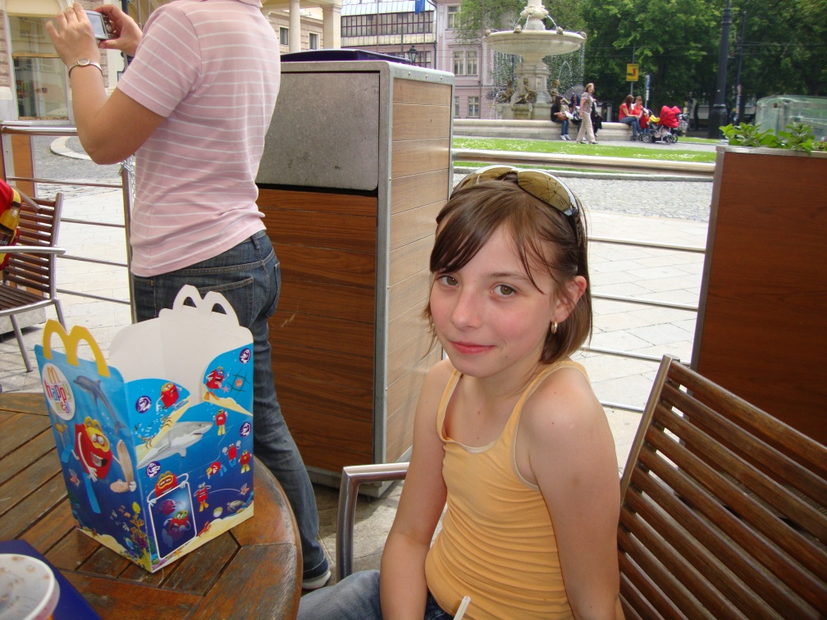
Paja bought a Happy Meal.
Paja si kúpila Happy Meal.

Slide 10
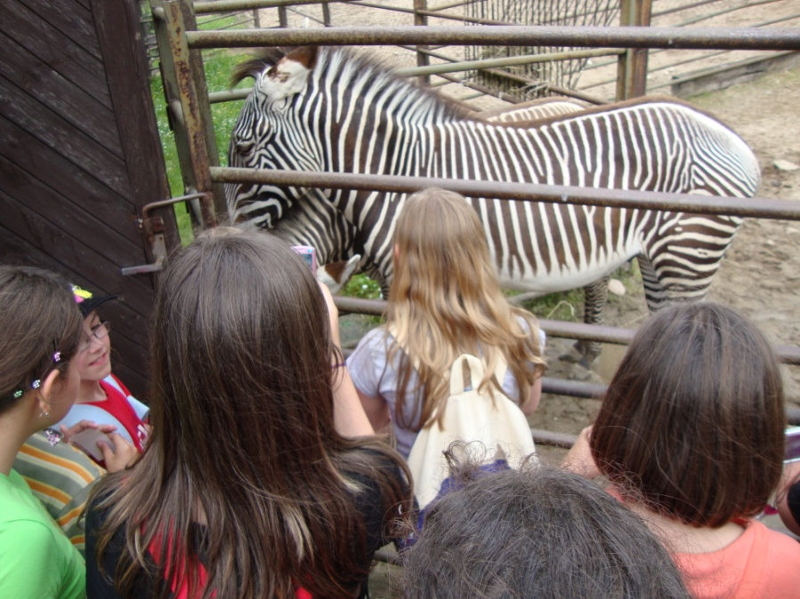
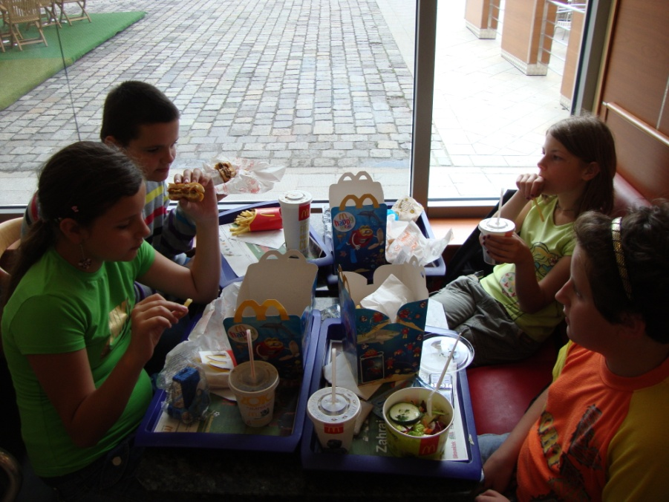
Čo sme ešte robili na výlete? ☺
Popíšte fotky.

